Slide 1



ЛОГО ВУЗА
Автоматизированная система
управления запасами в логистике
ЛИДЕР КОМАНДЫ:
Семченко Кристина

Slide 2
АКТУАЛЬНОСТЬ
Соответствие современной тенденции по развитию информационных систем;
Поддержка развития IT-отрасли в условиях импортозамещения;
Затраты на управление запасами составляют наибольшую долю общих логистических издержек и могут достигать 40 % от этой суммы;
Автоматизированные системы управления запасами позволяют:
сократить административный персонал;
снизить количество складских запасов;
уменьшить время, необходимое для управления запасами;
оптимизировать размер заказов.
2
Notes:
Одной фразой о проекте должно быть понятно, чем вы занимаетесь

Slide 3

ПРОДУКТ
Что делаем? Программное обеспечение (ПО) (импортозамещающее)
Для кого? Специалисты в области складской логистики и управления запасами
Зачем? Оптимизировать процесс управления запасами
3
Notes:
Одной фразой о проекте должно быть понятно, чем вы занимаетесь

Slide 4
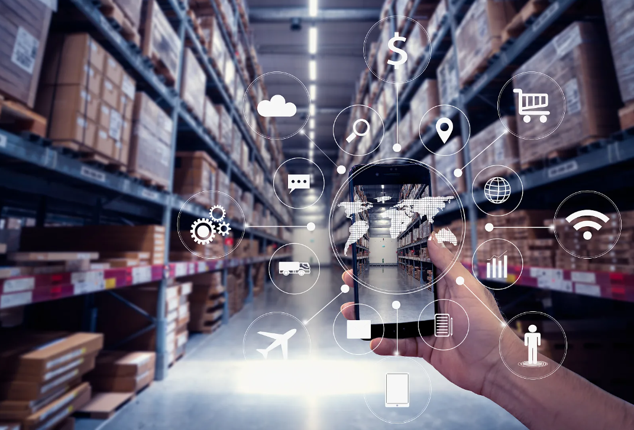
СКОЗНАЯ ЦИФРОВАЯ ТЕХНОЛОГИЯ
Искусственный
интеллект
4
4

Slide 5
ПРОБЛЕМА
Почему существующих вариантов решения
не достаточно?
Нахождение оптимальной модели управления запасами в условиях неопределенности в автоматизированном режиме с учета фактора затрат, связанных с запасами
Отсутствует возможность управления запасами по всем существующим моделям одновременно.
Отсутствует возможность сравнения существующих моделей управления запасами по натуральным показателям.
Отсутствует возможность сравнения существующих моделей управления запасами по затратам.
Отсутствует возможность одновременного проведения ABC/XYZ анализа и учета его результатов.
5
3

Slide 6
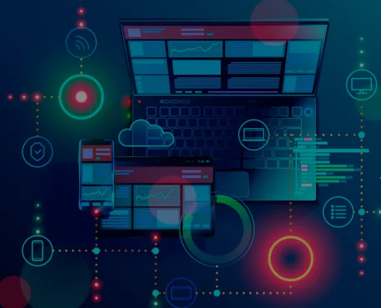
РЕШЕНИЕ
Внедрение и установка ПО
Интеграция ПО в уже существующие решение
Возможность управления запасами по всем существующим моделям одновременно.
Возможность сравнения существующих моделей управления запасами по затратам.
возможность сравнения существующих моделей управления запасами по натуральным показателям.
Возможность одновременного проведения ABC/XYZ анализа и учета его результатов
3
6

Slide 7
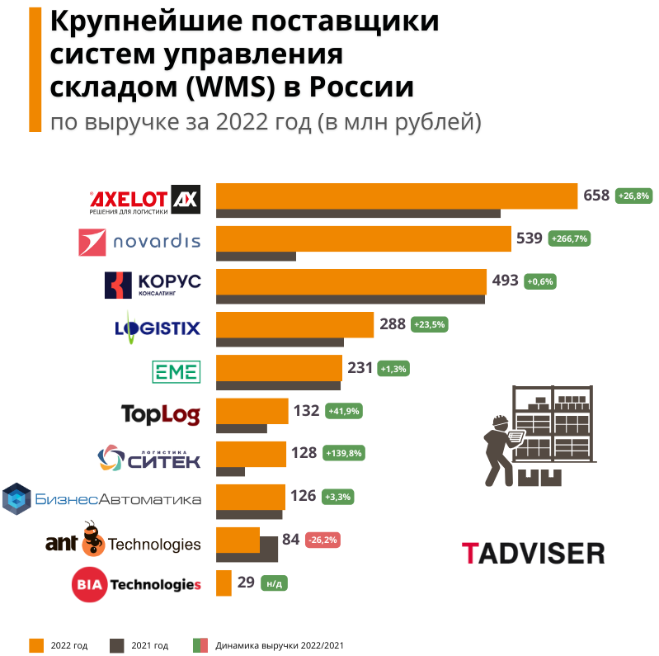
КОНУРЕНТЫ
Основные функции:
Автоматизированный расчёт заказов.
Анализ и прогнозирование спроса.
Расчёт оптимального товарного запаса.
Эффективное управление ассортиментом.
Расчёт и анализ ключевых показателей эффективности.
*По данным базы TAviser
7
4
Notes:
SMART-цель должна быть:
S — Specific — конкретной;
M — Measurable — измеримой;
A — Achievable — достижимой;
R — Relevant — значимой;
T —Time bound — ограниченной во времени.

Slide 8
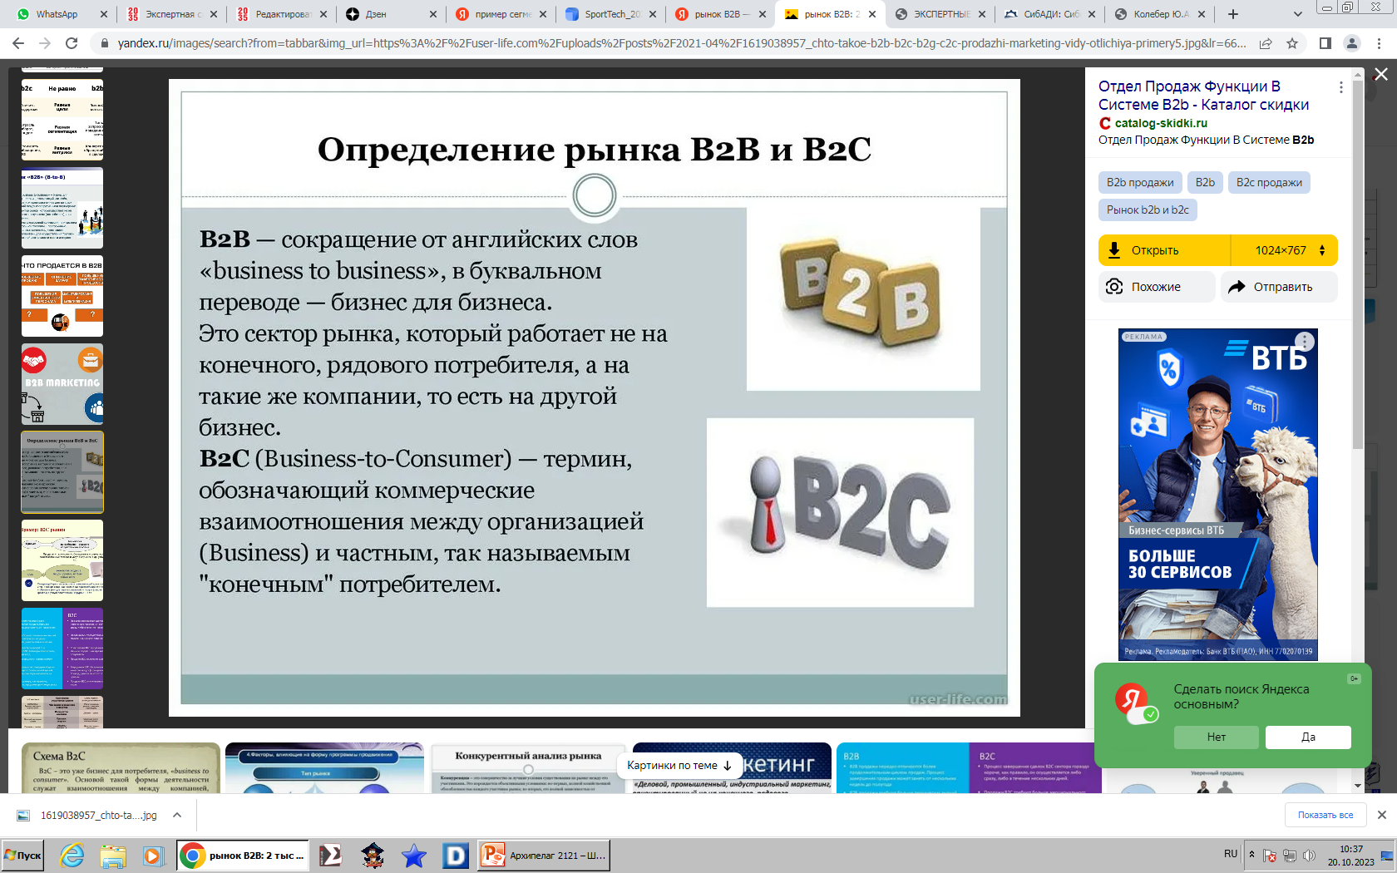
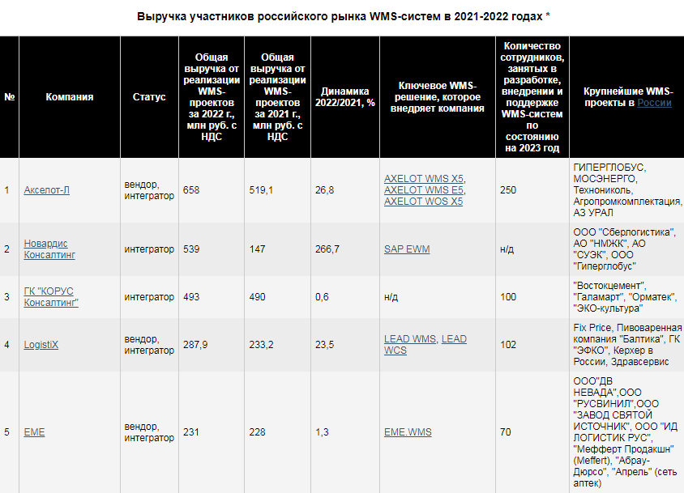
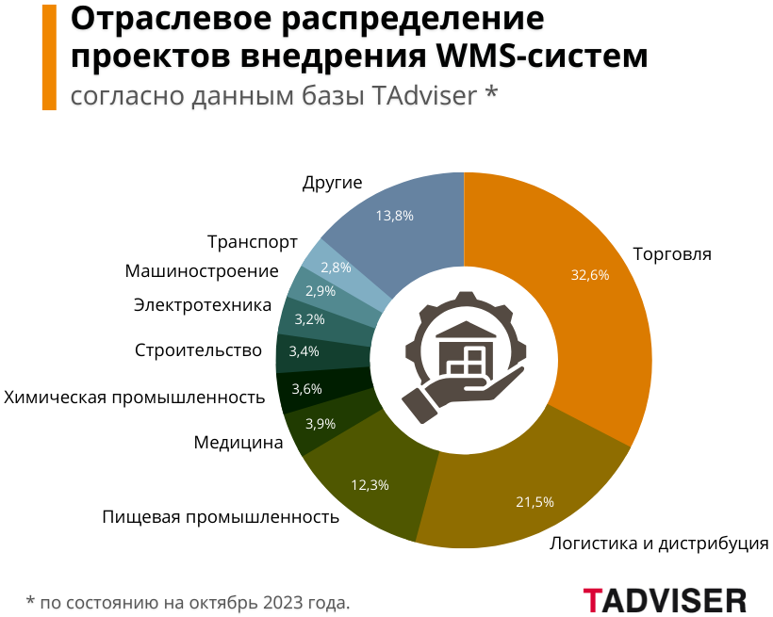
РЫНОК
*По данным базы TAviser
Сегмент рынка | Ключевые составляющие | Направленность
Компании, занимающиеся управлением запасами | Автоматизированная система для оптимизации управления запасами | Показатели логистической деятельности компании
8
4
Notes:
SMART-цель должна быть:
S — Specific — конкретной;
M — Measurable — измеримой;
A — Achievable — достижимой;
R — Relevant — значимой;
T —Time bound — ограниченной во времени.

Slide 9
БИЗНЕС-МОДЕЛЬ
Ключевые партнеры:
Стратегическое сотрудничество между неконкурирующими компаниями.
Соконкуренция.
Ключевые виды деятельности:
Платформа.
Ценностные предложения:
Цена.
Снижение трудоемкости.
Снижение рисков.
Удобство при использовании.
Взаимоотношения с клиентами:
Техническая поддержка.
Автоматизированное обслуживание.
Потребительские сегменты:
Компании, занимающиеся управлением запасами:
ООО «Галамарт»,
ООО "Сберлогистика",
ПАО «Магнит»
Ключевые ресурсы:
Материальные ресурсы: платформа.
Интеллектуальные ресурсы: программный алгоритм.
Персонал: IT-пециалисты, разработчики.
Финансы: средства на стартап.
Каналы сбыта:
Прямой канал сбыта.
Издержки:
Аренда помещения, заработная плата персонала, реклама, обслуживание.
Потоки поступления доходов:
Доходы от разовой сделки
9
7

Slide 10
ФИНАНСОВАЯ МОДЕЛЬ
 | 2024 | 2025 | 2026
Объем продаж, ед. | 3 | 5 | 7
Количество клиентов | 3 | 5 | 7
Средний чек, руб. в т.ч.: | 1 881 000 | 1 881 000 | 1 881 000
Лицензия на ПО (ИСКЛЮЧИТЕЛЬНАЯ) | 1 800 000 | 1 800 000 | 1 800 000
Обслуживание (ежемесячное) | 36 000 (в год) | 36 000 (в год) | 36 000 (в год)
Обучение сотрудников | 5 000 | 5 000 | 5 000
Интеграция с внешними ПО | 40 000 | 40 000 | 40 000
Выручка, руб. | 5 643 000 | 9 405 000 | 13 167 000
Расходы, руб. | 4 798 935 | 5 235 760 | 5 800 096
Операционная прибыль, руб. | 844 065 | 4 169 240 | 7 366 904
Маржа, % | 15 | 44 | 55
10

Slide 11
СОЦИАЛЬНО-ЗНАЧИМЫЙ ЭФФЕКТ
                КАЧЕСТВЕННЫЙ: импортозамещение аналогов зарубежных компаний.
                КОЛИЧЕСТВЕННЫЙ: увеличиться объем отечественных производителей ПО.
11

Slide 12

ЗАПРОС НА ПОДДЕРЖКУ
                ФИНАНСОВЫЙ (ИНВЕСТИЦИИ)
                в размере 1500000 рублей.
                ПАРТНЕРСКИЙ (ПРОДВИЖЕНИЕ)
                РЕСУРСНЫЙ (РАЗРАБОТКА)
12
9

Slide 13
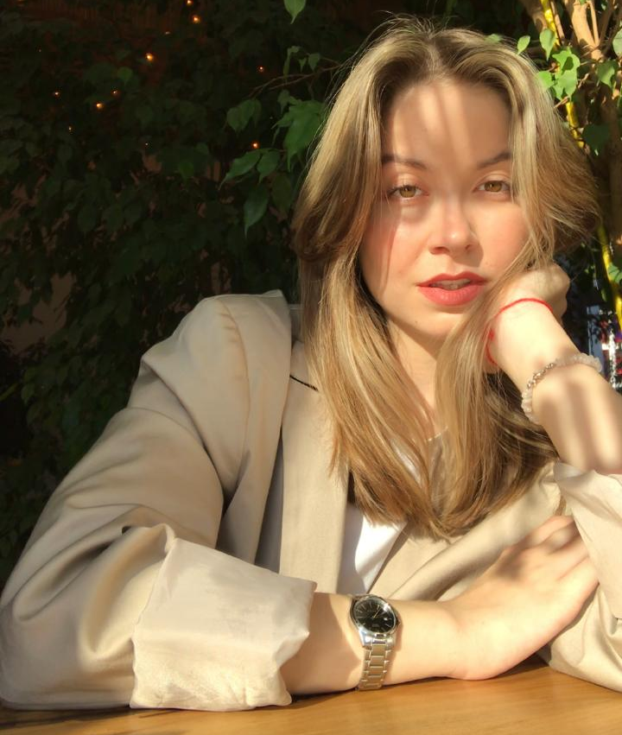

КОМАНДА
Ещенко Вероника
Овчинникова Арина
14
13

Slide 14



КОНТАКТЫ
Semchenko-Kristina@mail.ru
+7 (912) 655-64-15

